Slide 1
AULA
INVERTIDA
Tomás Ramírez Hermosilla
Universidad de Chile

Slide 2
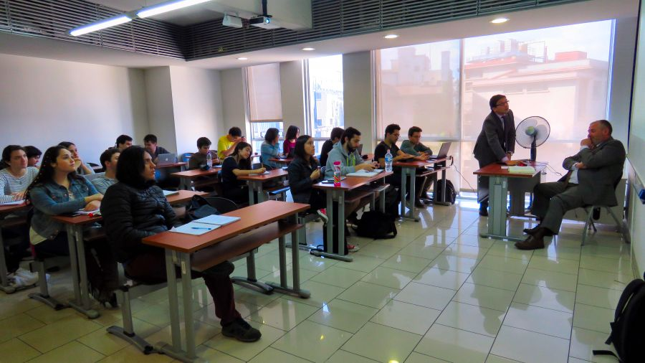
Profesor Tomás Ramírez Hermosilla Facultad de Derecho Universidad de Chile Actividad previa: Ver video https://youtu.be/qZmhEdHfkAI
0. Quiénes
1. Qué
2. Cómo
3. Por qué
Temario

Slide 3
0. Quiénes nos educamos sobre aula invertida
Sesgos del docente.
Importancia de explicitarlos.
Perspectiva histórica del docente.

Slide 4
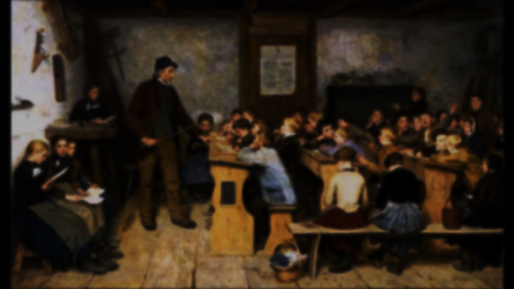
1. Qué es el Aula Invertida
¿Qué ha cambiado en la enseñanza del Derecho desde que estuvimos en pregrado?
¿Qué cambios se han producido en las generaciones de estudiantes?
¿Cómo nos hemos adecuado a las nuevas generaciones de estudiantes?
¿Cuáles son los resultados de estos cambios en el aprendizaje de los estudiantes?

Slide 5
Es clases se aprende y en las evaluaciones se aprehende
Historia del aburrimiento
Qué es una sala de clases
Invertir el aula
Experiencia en Clínica Jurídica
Durante el proceso educativo se aprende a ser independiente

Slide 6
Actividad 1
Debate sobre ventajas y desventajas de invertir el aula.
Factores que facilitan el uso del aula invertida.
Edad de estudiantes
Tamaño del curso
Materia del curso
Necesidad del uso de tecnología

Slide 7
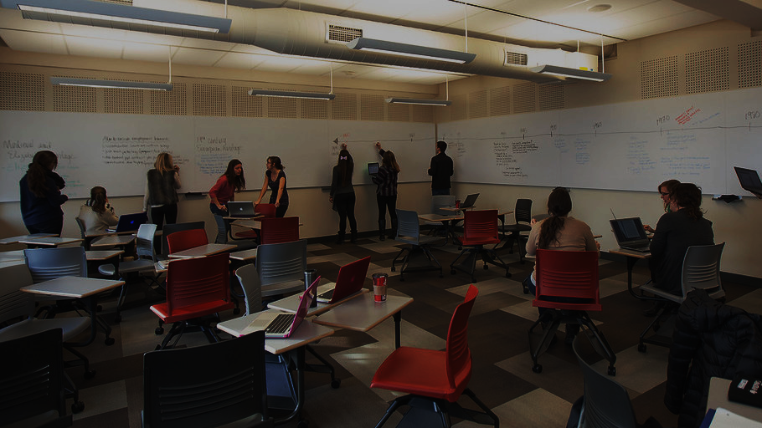
2. Cómo se implementa el Aula Invertida
¿Cuántos estudiantes caben en una sala en primer año? Reflexiones sobre el aumento de matrícula, democratizar el conocimiento y los MOOC.
¿Cuántos estudiantes caben en una sala de segundo año? Reflexiones sobre la Escuela en toma.
¿Cuántos estudiantes caben en la sala de ése curso? Un entrenador, once jugadores y millones de espectadores.

Slide 8
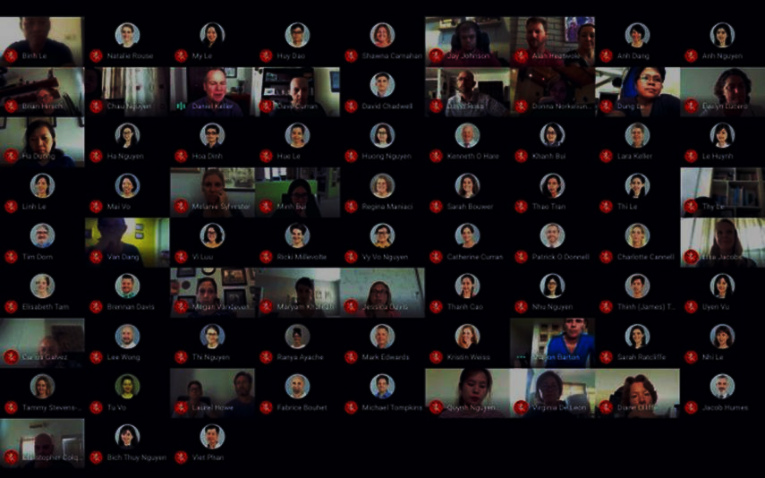
d. ¿Qué debe(ría) hacer la institución?
- Perfil de egreso y competencias.
- Educación docente.
- Arquitectura física y digital.
e. Labor docente.
- Carlos Dittborn, Valdivia y el mundial.
- ¿De qué me sirve?
- La bisagra entre estudiantes y profesor.

Slide 9
Esquema de implementación
Planificación
Salir de la zona de confort del docente.
Compromiso
Sacar de la zona de confort a los estudiantes.
A. A.
Aprendizaje indispensable para asistir al aula presencial, en niveles de complejidad más bajos.
A. P.
Evaluación
Aprendizaje colectivo dentro del aula, en niveles de complejidad más altos.
Valorar trabajo autónomo y presencial.
Adquisición de competencias para invertir el aula.
Programación clase a clase.
Generar compromiso a través del sentido.
Aplicar pruebas estandarizadas.
Retroalimentación para el estudiante.

Slide 10
Actividad 2
Trabajo en grupo:
Ideas para invertir el aula en un curso de Derecho.
Qué se necesita para su implementación.

Slide 11
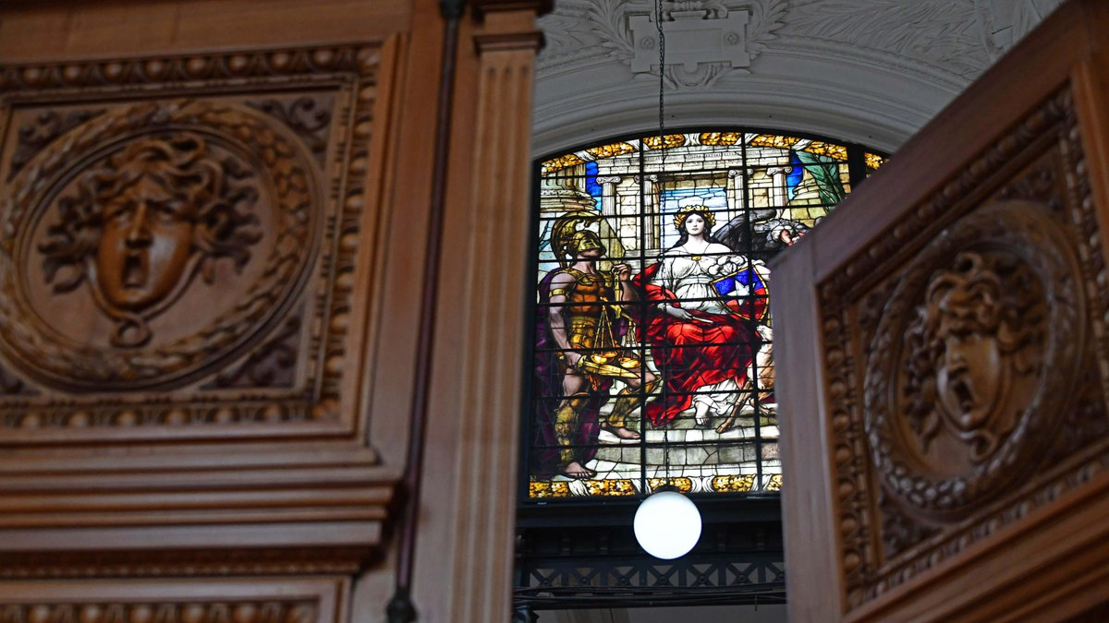
3. Por qué usar el aula invertida
¿Metodología o modelo?
Relación entre por qué, cómo y qué.
El sentido de la educación.
Posición personal: Sala del Pleno de la Corte Suprema

Slide 12
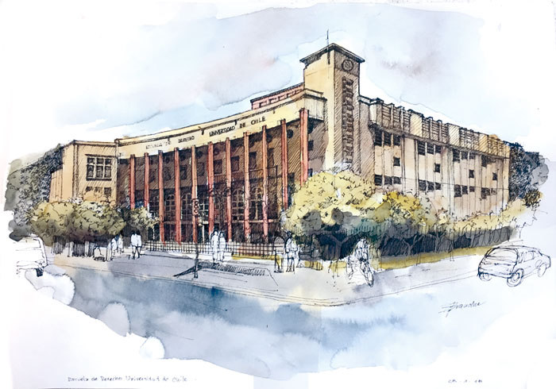
Tomás Ramírez Hermosilla
Universidad de Chile
Aula Invertida
Profesor Tomás Ramírez Hermosilla

